Slide 1



INFORMATIKA VA AXBOROT TEXNOLOGIYALARI
6-sinf
Mavzu: WORD dasturida formulalar yozish

Slide 2


MUSTAHKAMLASH
FAYLlar bilan bajarish mumkun bo‘lgan amallarni ko‘rsating!
saqlash | rang berish
o‘lchash | qayta nomlash
qirqib olish | o‘chirish
ochish | ko‘chirish
nusxalash | chop etish

Slide 3
MUSTAHKAMLASH
FAYLlar bilan bajarish mumkun bo‘lgan amallar …
saqlash
 | qayta nomlash
 | o‘chirish
ochish | ko‘chirish
nusxalash

Slide 4

MUSTAHKAMLASH
Windows muhitida fayl va papkalar bilan bajariladigan amallarni tarjimasini toping!
RUS TILIDA | O‘ZBEK TILIDA | INGILIZ TILIDA
Создать
Копировать
Сохранить
Удалить
Вырезать
Вставить
Переименовать

Slide 5
MUSTAHKAMLASH
Windows muhitida fayl va papkalar bilan bajariladigan amallarni tarjimasi ...
RUS TILIDA | O‘ZBEK TILIDA | INGILIZ TILIDA
Создать | Yaratish | Create
Копировать | Nusxa olish | Copy
Сохранить | Saqlash | Save
Удалить | O‘chirish | Delete
Вырезать | Kesish | Cut out
Вставить | Qo‘yish | Insert
Переименовать | Nomini o‘zgartirish | Rename

Slide 6






MUSTAHKAMLASH
Dastur belgilari va kengaytmalarini toping!
.xlsx | .pptx | .bmp | .docx | .txt

Slide 7

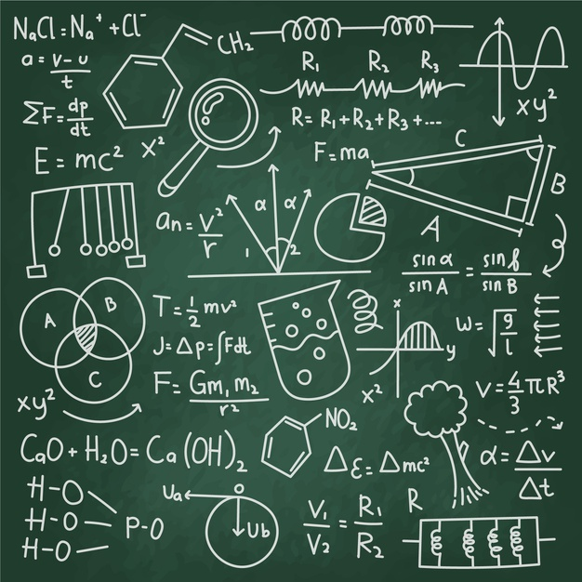
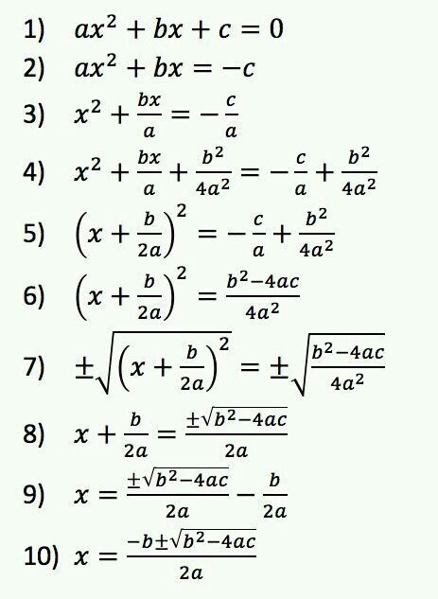
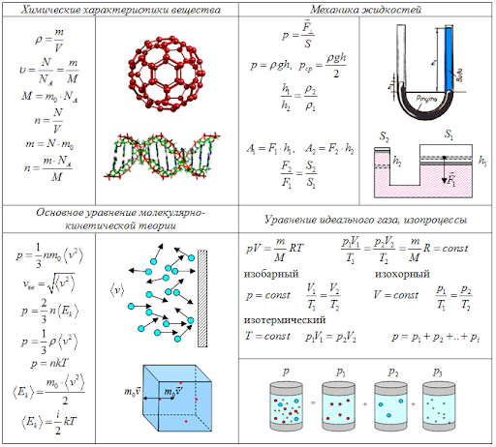
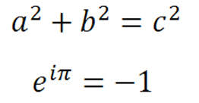
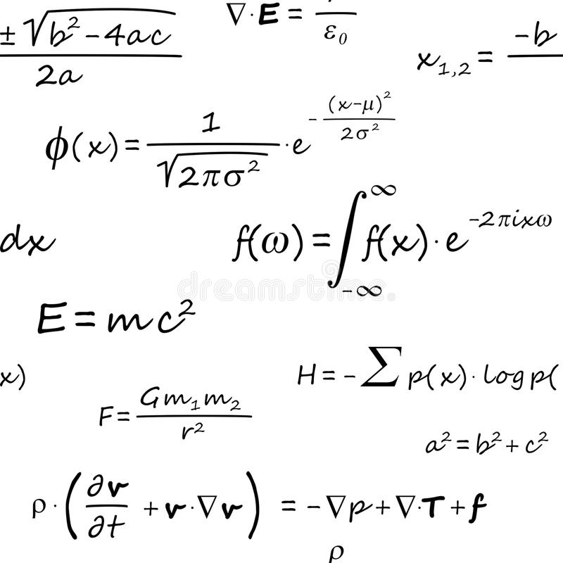
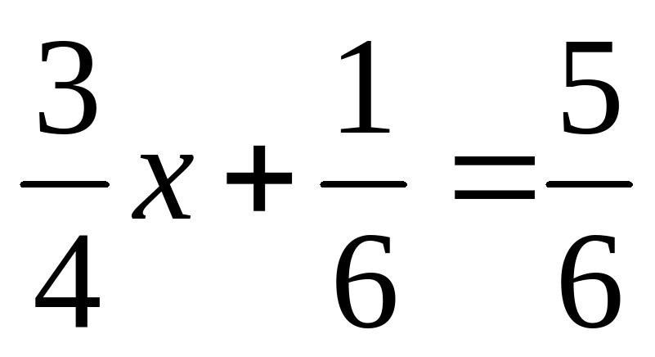
WORDDA FORMULALAR YOZISH

Slide 8

WORDDA FORMULALAR YOZISH
FORMULALAR MUHARRIRINI ISHGA TUSHIRISH
Hujjatga maxsus belgilarni joylashtirish va formatlashning ba’zi imkoniyatlari yordamida sodda formulalar yozish mumkin. Murakkabroq formulalar yozish uchun Joylashtirish (Вставка) tasmasining Simvollar (Символы) guruhidan Formula (Формула) tugmasi beradigan imkoniyatlardan foydalaniladi.

Slide 9

WORDDA FORMULALAR YOZISH
Biror formulani yozish uchun yurgich formula joylashtirilishi lozim bo‘lgan satrga o‘rnatiladi va Formula tugmasi tanlanadi. Natijada varrog‘imizda formula uchun joy aks etadi. Menyular satrida esa Formula bilan ishlash - Konstruktor (Работа с формулами - Конструктор) kontekst menyusi va unga mos quyidagi tasma aks etadi:

Slide 10
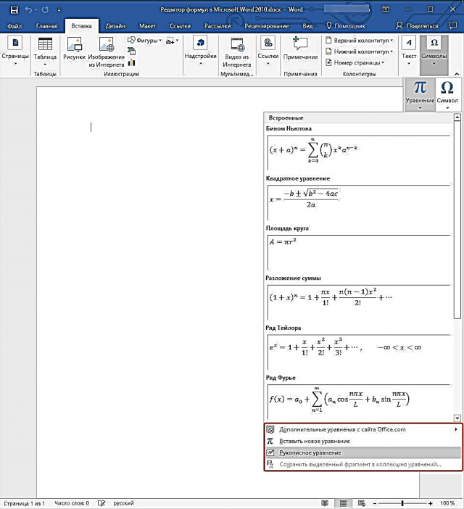
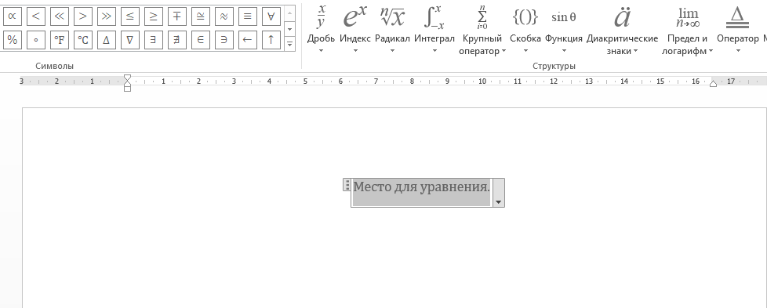

Slide 11
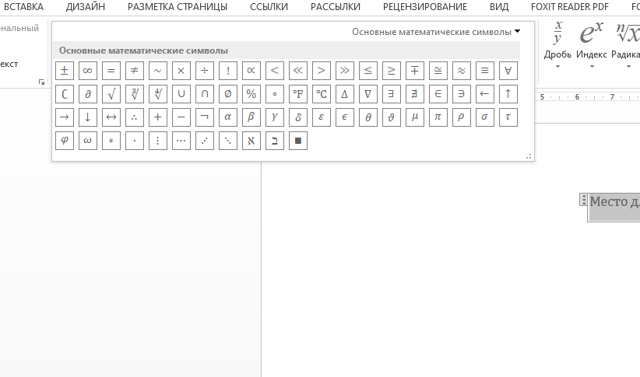

FORMULALAR MUHARRIRI IMKONIYATLARI

Slide 12
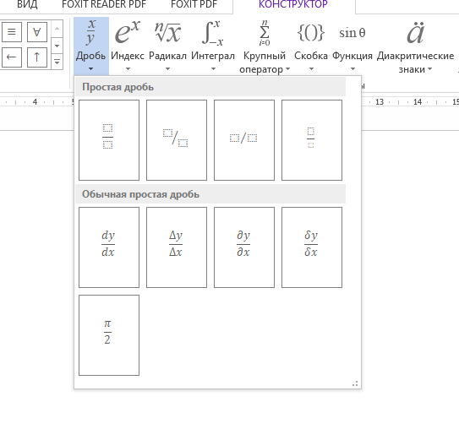
FORMULALAR MUHARRIRI IMKONIYATLARI

Slide 13
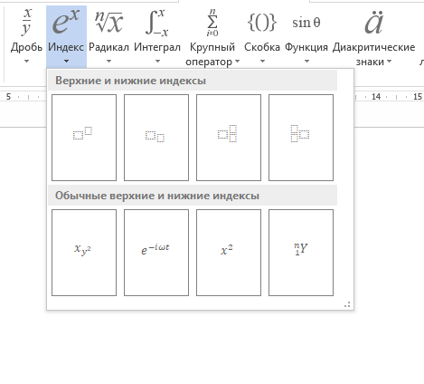
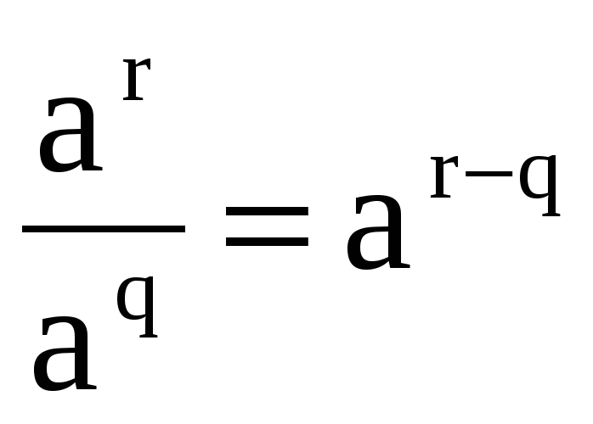
FORMULALAR MUHARRIRI IMKONIYATLARI

Slide 14
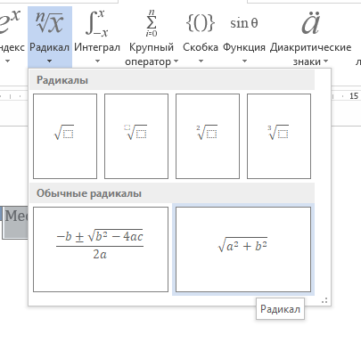
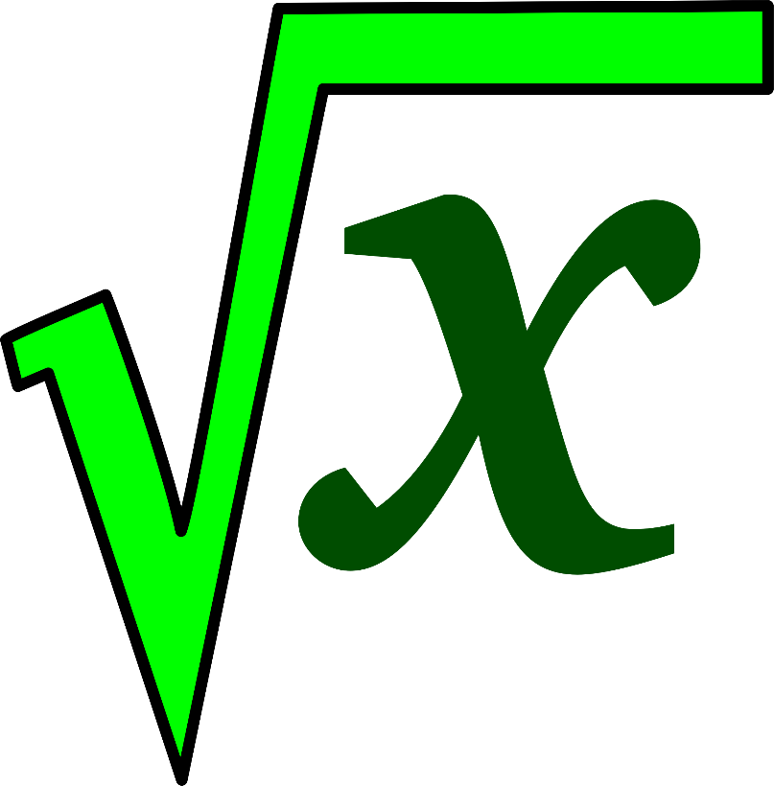
FORMULALAR MUHARRIRI IMKONIYATLARI

Slide 15
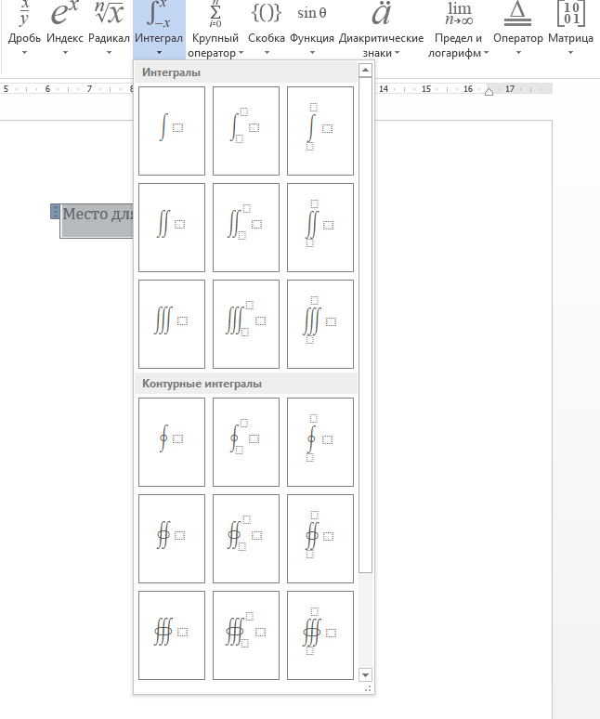
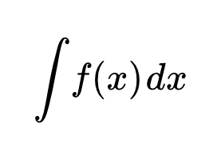
FORMULALAR MUHARRIRI IMKONIYATLARI

Slide 16
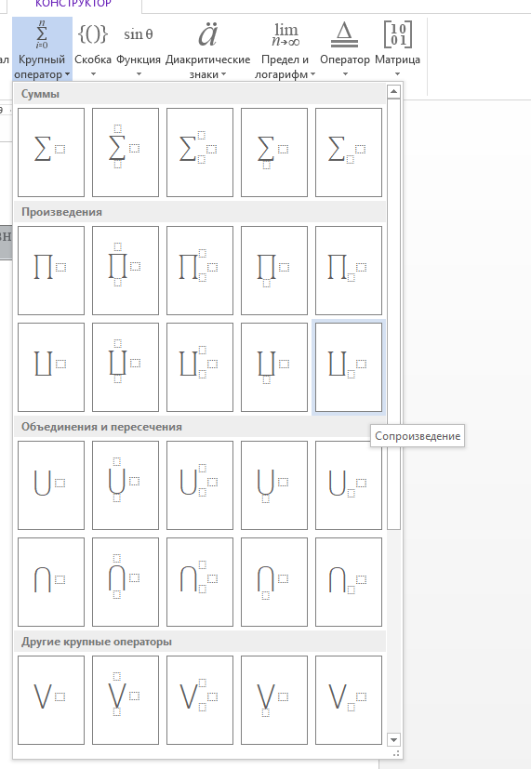
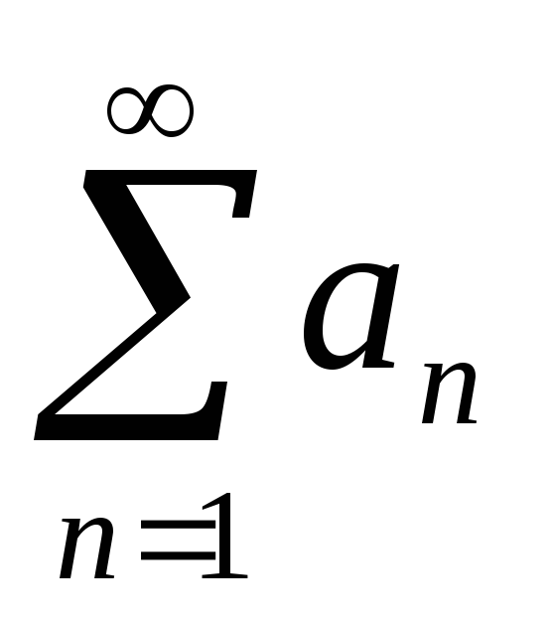
FORMULALAR MUHARRIRI IMKONIYATLARI

Slide 17
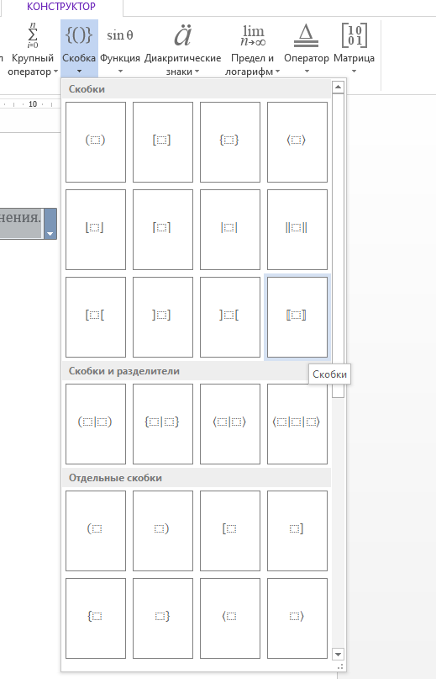
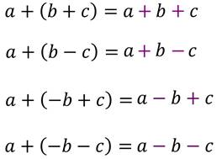
FORMULALAR MUHARRIRI IMKONIYATLARI

Slide 18
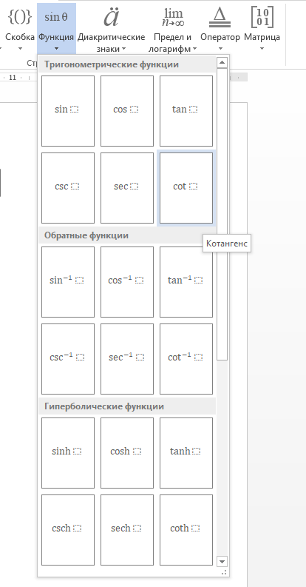
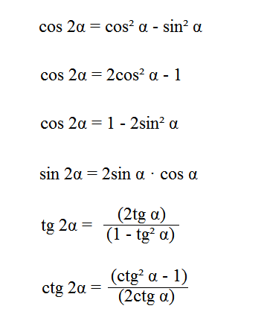
FORMULALAR MUHARRIRI IMKONIYATLARI

Slide 19
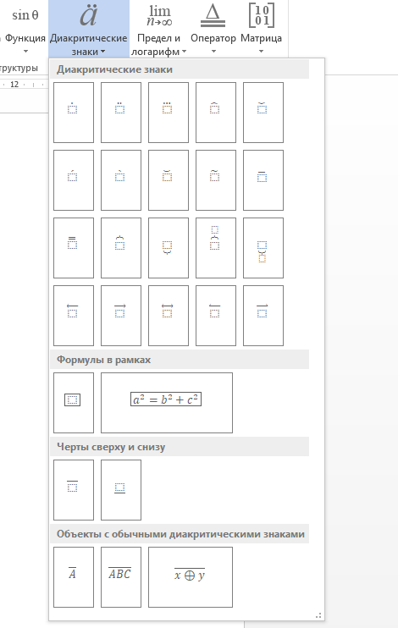
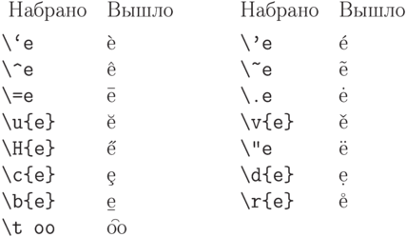
FORMULALAR MUHARRIRI IMKONIYATLARI

Slide 20
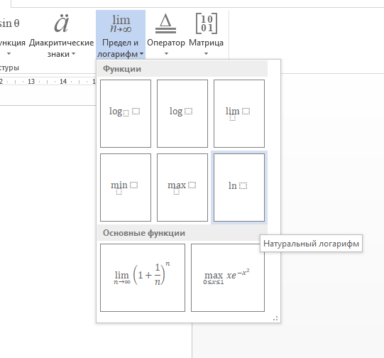
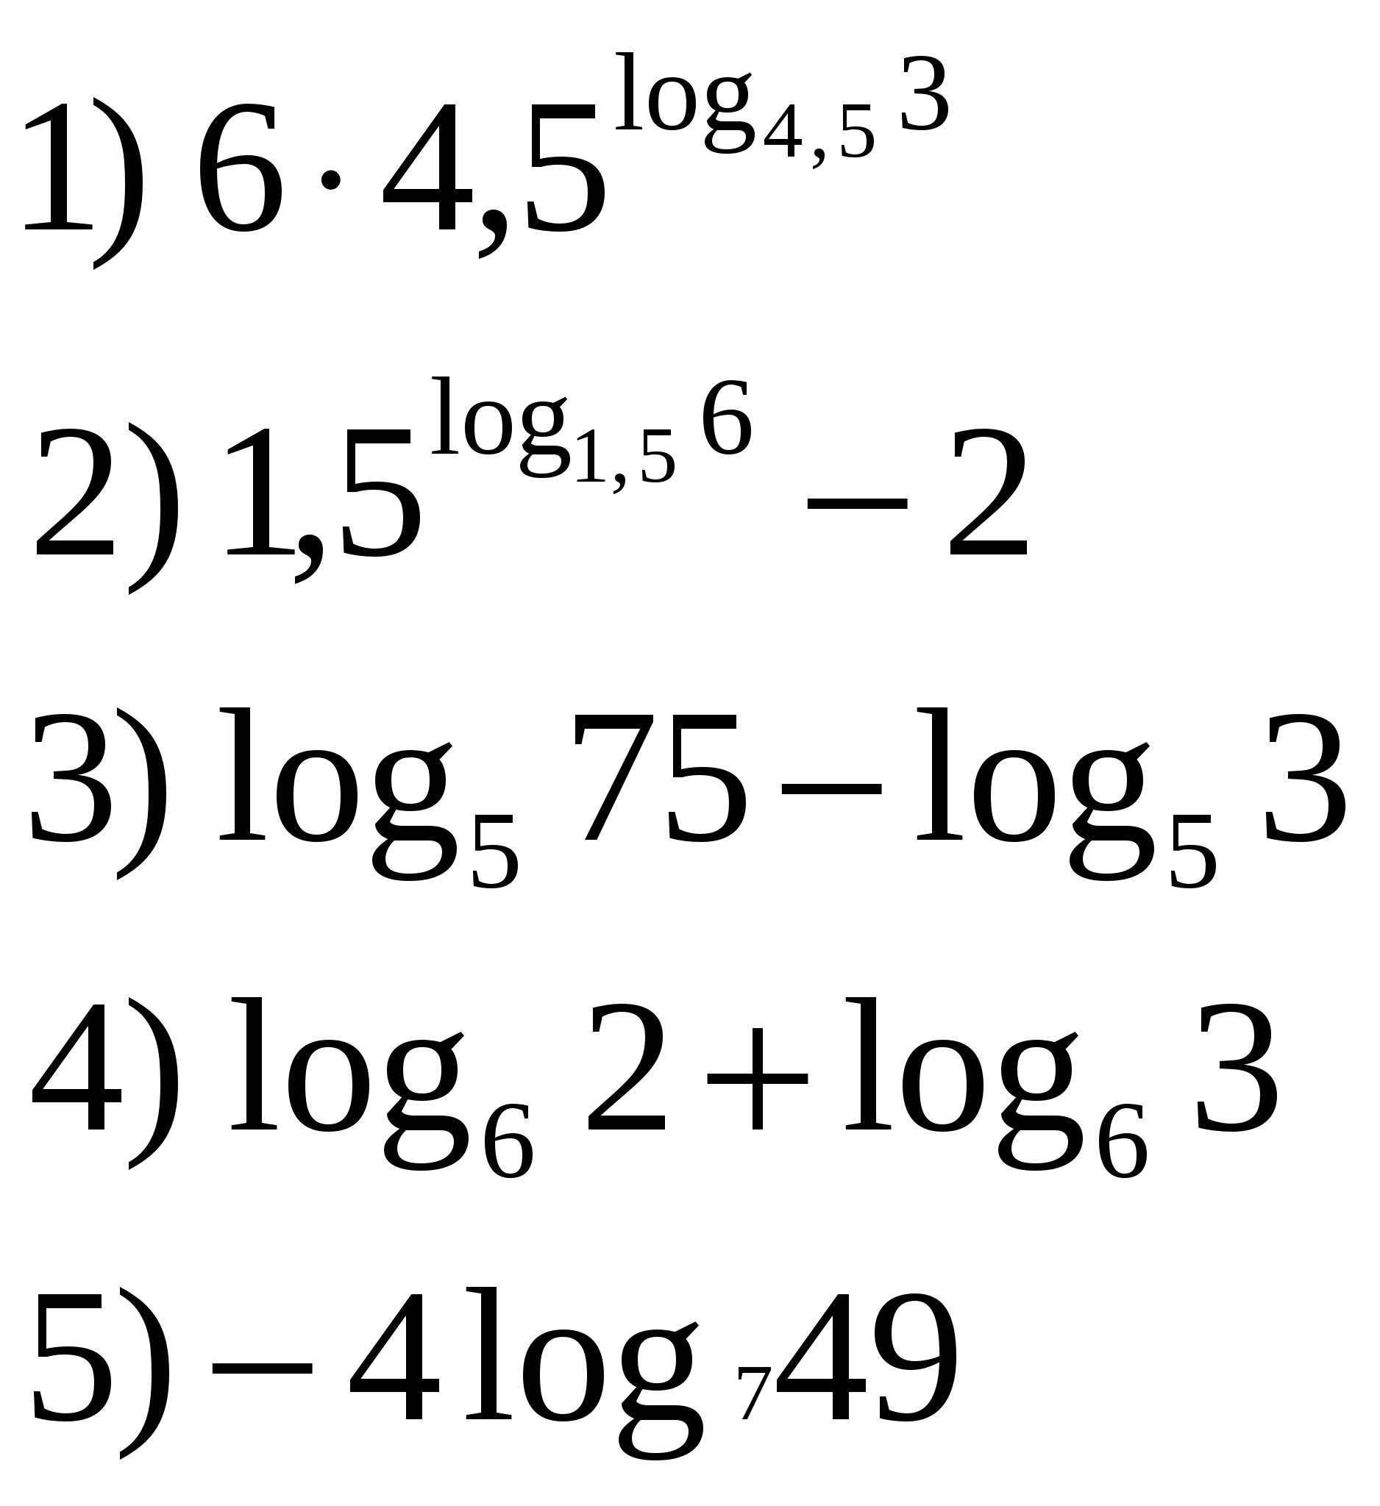
FORMULALAR MUHARRIRI IMKONIYATLARI

Slide 21
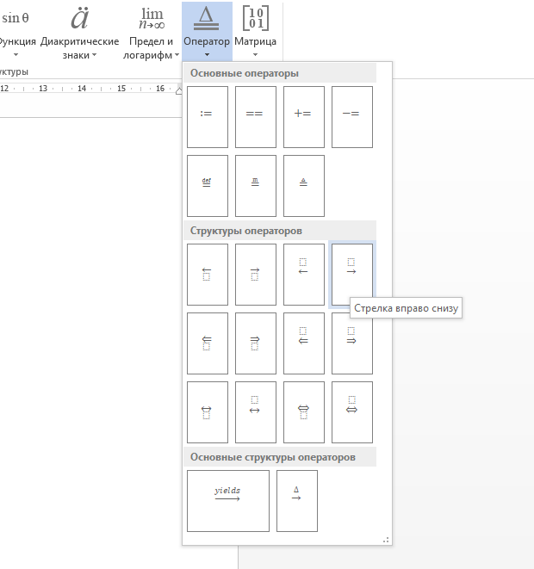
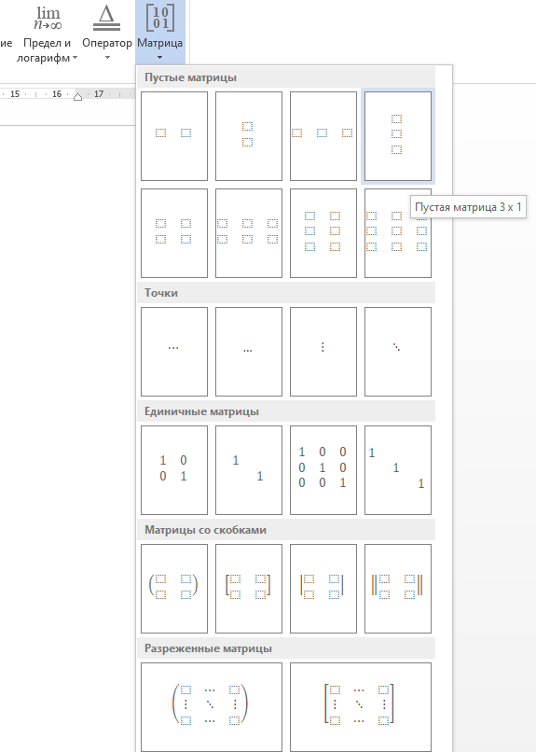
FORMULALAR MUHARRIRI IMKONIYATLARI

Slide 22

MUSTAQIL BAJARISH UCHUN SAVOL VA TOPSHIRIQLAR:
1. Wordda formulalar qanday yoziladi?
2. Formulalar muharriri qanday ishga tushiriladi? Amalda ko‘rsating.
3. Formulalar muharriridan qanday chiqiladi?
4. Formulalar muharririda qanday bo‘limlar bor?

Slide 23

MUSTAQIL BAJARISH UCHUN TOPSHIRIQ:
Ish stolingizda Word matn muharririda hujjat yarating. Hujjatingizga bo‘yiga 3 ta ustun va eniga 6 ta qatordan iborat bo‘lgan jadval hosil qiling. Jadvalingizga quydagi hisoblash formulalarini yozib chiqing:
To‘g‘ri to‘rtburchak yuzasini hisoblash;
To‘g‘ri to‘rtburchak perimetrini hisoblash;
Kvadrat yuzasini hisoblash;
Doira yuzasini hisoblash;
Aylana uzunligini hisoblash.
Zalivka buyrug‘I yordamida jadval ustunlarini yashil va ko‘k ranglarga bo‘yab chiqing.

